Slide 1

Учебники по физике
И.В. Савельев Курс общей физики
В.Ф. Дмитриева, В.Л.Прокофьев Основы физики
Трофимова Т. И. Курс физики
А.Н.Огурцов Лекции по физике (электронный учебник)

Slide 2
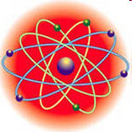
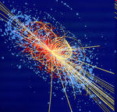
Физика
наука, изучающая наиболее общие и фундаментальные закономерности, определяющие структуру и эволюцию материального мира. Законы физики лежат в основе всего естествознания

Slide 3
Физика-база для создания новых отраслей техники.
Всё то, чем отличается современное общество от общества прошлых веков, появилось в результате применения на практике физических открытий. Так, исследования в области электромагнетизма привели к появлению телефонов, открытия в термодинамике позволили создать автомобиль, развитие электроники привело к появлению компьютеров.

Slide 4

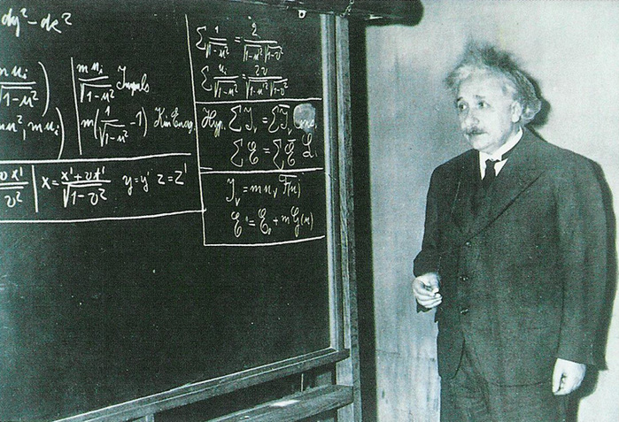
.
.

Slide 5
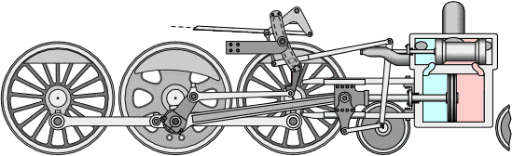
Механика
Учение о механическом движении и причинах, вызывающих движение.
Механика состоит из 3 разделов:
1 Кинематика
2 Динамика
3 Статика

Slide 6

Ньютоновская (классическая) механика рассматривает механическое движение макроскопических тел, происходящее со скоростью много меньше скорости света в вакууме ( )
Релятивистская механика (теория относительности) изучает механическое движение макроскопических тел, происходящее со скоростью, сравнимой со скоростью света в вакууме.
Квантовая механика изучает движение микроскопических тел (атомов и элементарных частиц)

Slide 7
.
Материальная точка – тело, размерами которого в данной задаче можно пренебречь.
Любое тело можно представить совокупностью материальных точек.
Абсолютно твёрдое тело – система материальных точек, расстояние между которыми не меняется в процессе движения.

Slide 8
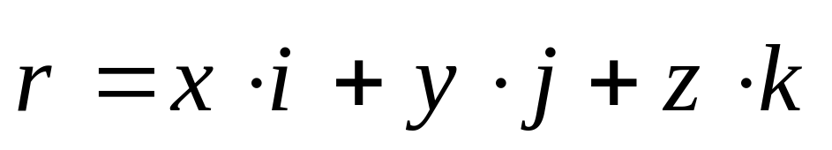
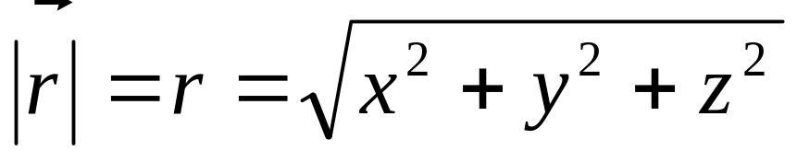
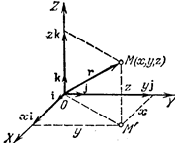
Система отсчёта
Радиус-вектор

Slide 9
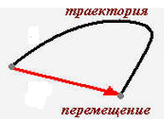

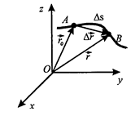

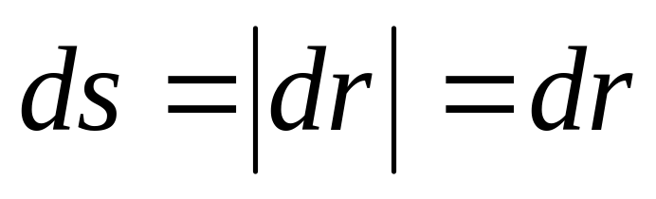
Траектория
Длина пути ΔS
Вектор перемещения
При

Slide 10
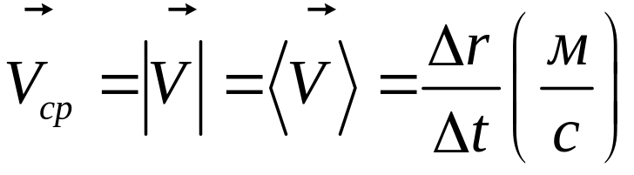

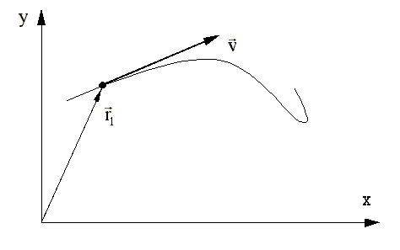
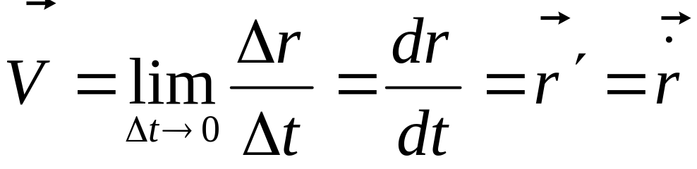
Скорость — это векторная величина, которая определяет как быстроту движения, так и его направление в данный момент времени.
Средняя скорость
Направление средней скорости
совпадает с направлением
Мгновенная скорость
Вектор мгновенной скорости направлен по касательной к траектории в сторону движения

Slide 11
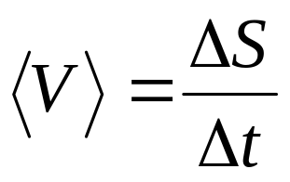
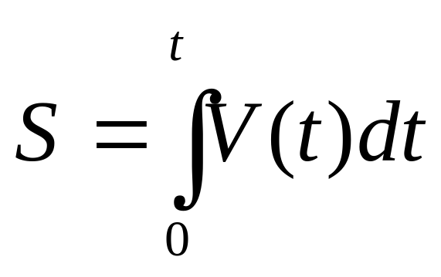
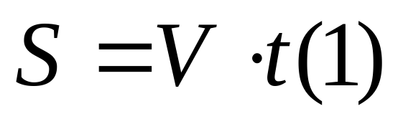
При неравномерном движении модуль мгновенной скорости с течением времени изменяется. Поэтому вводят понятие средняя скорость (средняя путевая скорость).
Это скалярная величина
Длина пути задаётся интегралом
Для прямолинейного равномерного движения

Slide 12
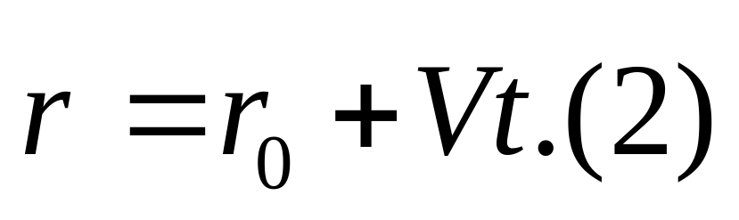
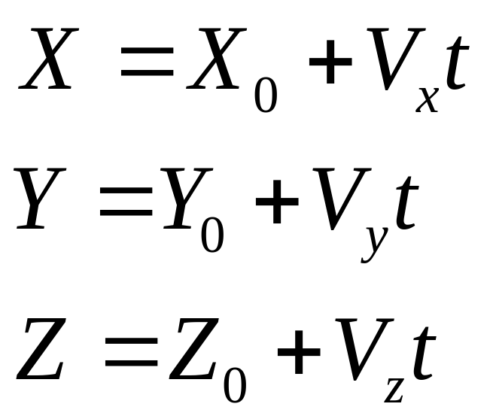
Кинематический закон равномерного прямолинейного движения
.

Slide 13
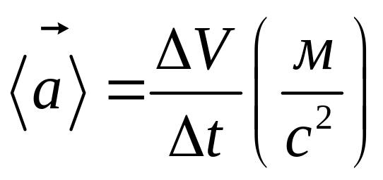
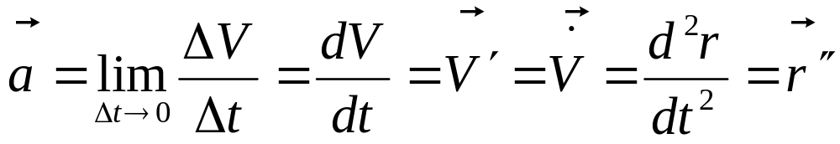
Ускорение
Векторная величина, характеризующая быстроту изменения скорости по модулю и направлению
Среднее ускорение
Мгновенное ускорение

Slide 14
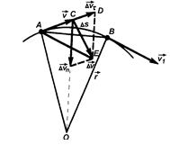
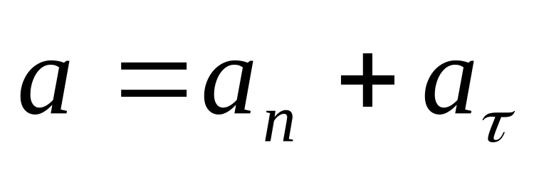
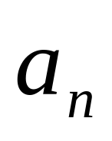
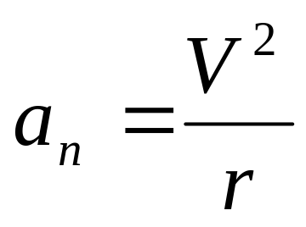
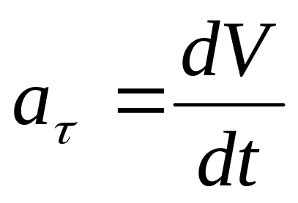
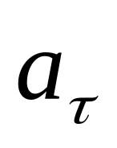
Плоское криволинейное движение
нормальное ускорение
тангенциальное ускорение

Slide 15
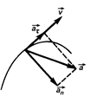
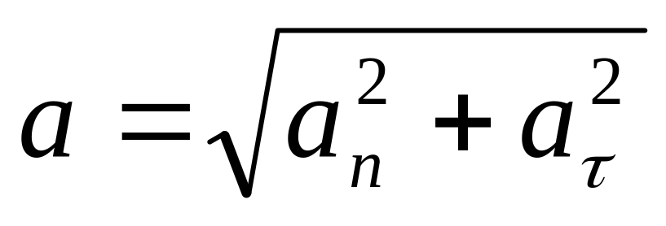
Полное ускорение

Slide 16
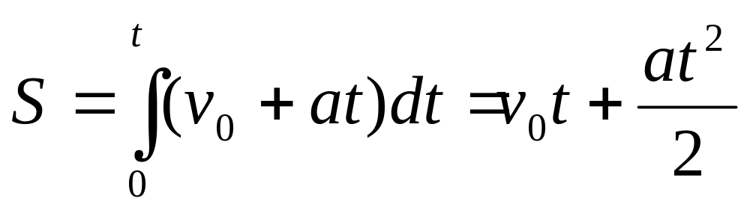
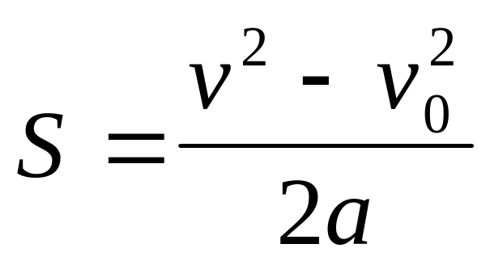
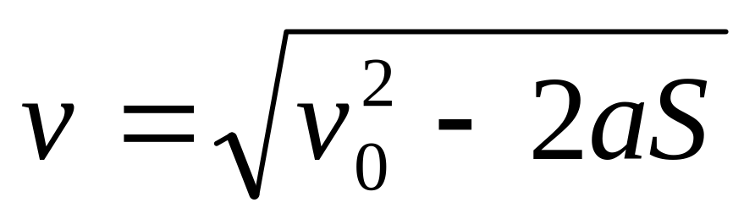
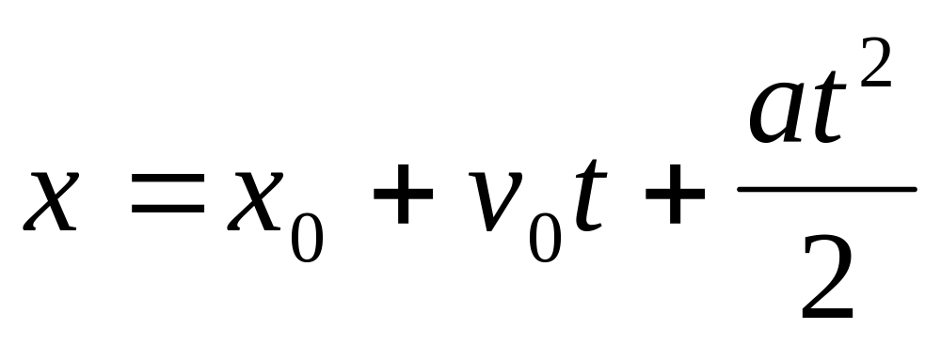
Равнопеременное движение
v=v0+at

Slide 17
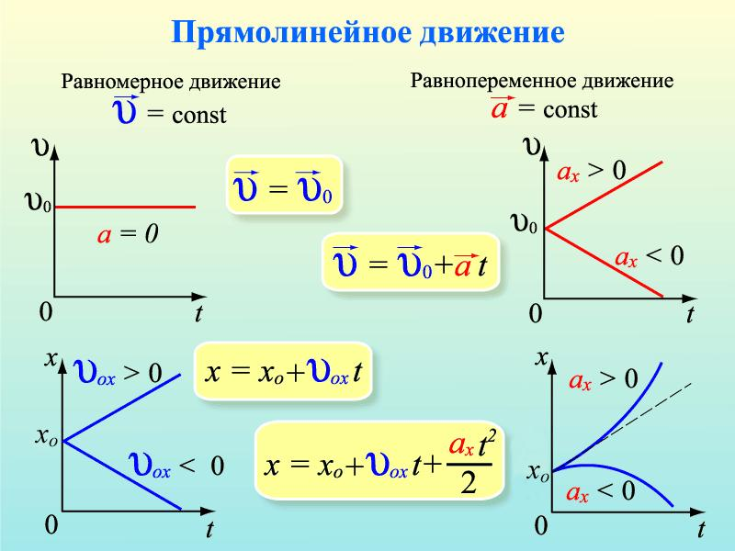
Графики

Slide 18
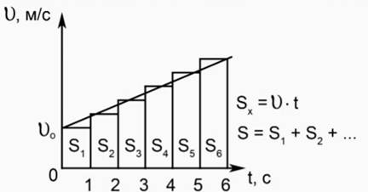
.
Путь при равноускоренном движении

Slide 19
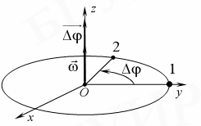
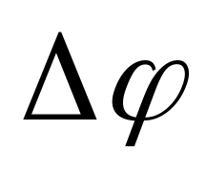
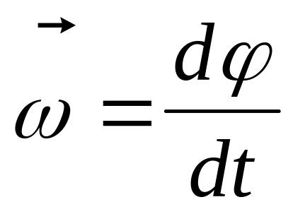
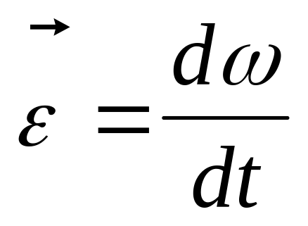
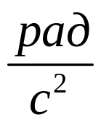
Вращательное движение.
угловое перемещение
( псевдовектор,
аксиальный вектор)
угловая скорость
(рад/с)
(псевдовектор)
Угловое ускорение
(псевдовектор)

Slide 20
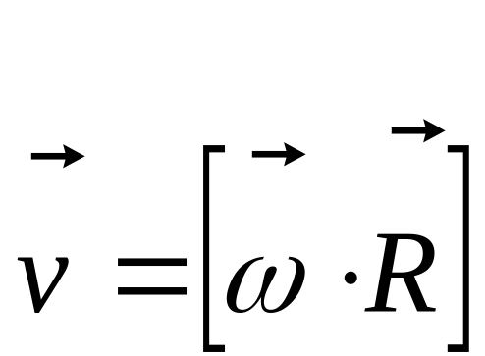
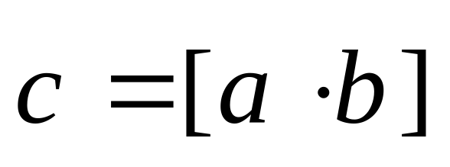

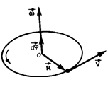
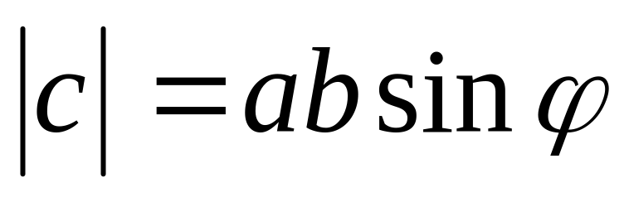
Связь угловой и линейной скорости

Slide 21
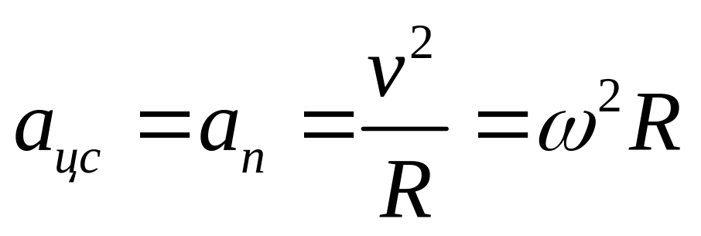
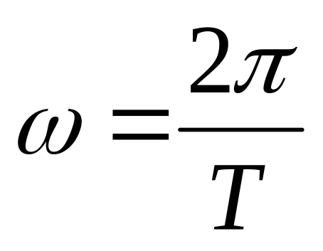
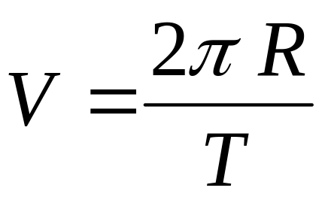
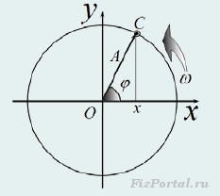
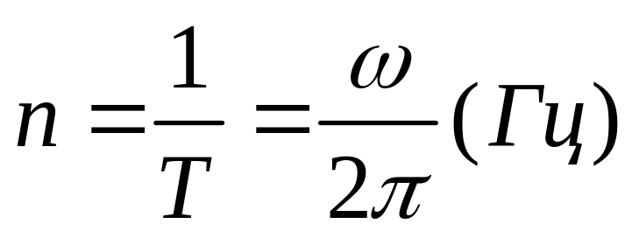
Равномерное движение точки по окружности
Центростремительное
(нормальное) ускорение

Slide 22
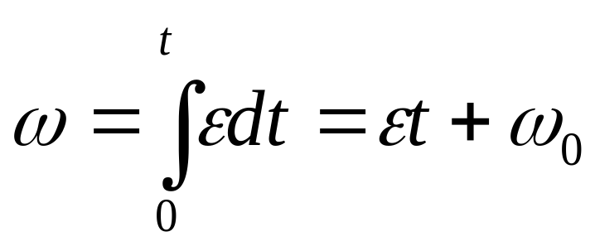
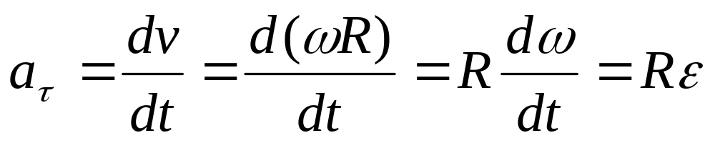


Равноускоренное вращение

